Slide 1
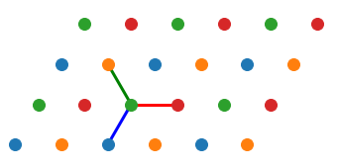
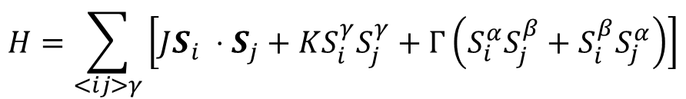




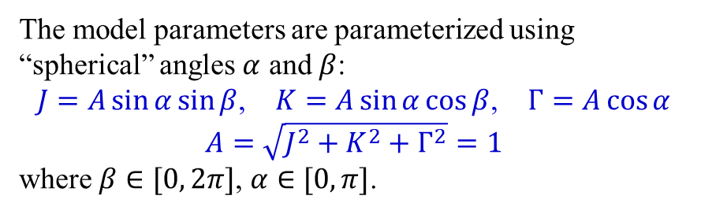
$J−K−Γ$ model on triangular lattice
$$H=\sum_{<ij>γ}{\left[JS_{i} ⋅S_{j}+KS_{i}^{γ}S_{j}^{γ}+Γ\left(S_{i}^{α}S_{j}^{β}+S_{i}^{β}S_{j}^{α}\right)\right]}$$
$$r_{2}$$
y
$$r_{1}$$
z
$$x$$
$$r_{3}$$
The model parameters are parameterized using “spherical” angles $α$ and $β$:
$J=A\sin{α}\sin{β}$, $K=A\sin{α}\cos{β}$, $Γ=A\cos{α}$
$$A=\sqrt{J^{2}+K^{2}+Γ^{2}}=1$$
where $β∈[0, 2π]$, $α∈[0, π]$.
我们考虑经典情形,即把所有自旋算符都看成是3维空间中的单位矢量.

Slide 2
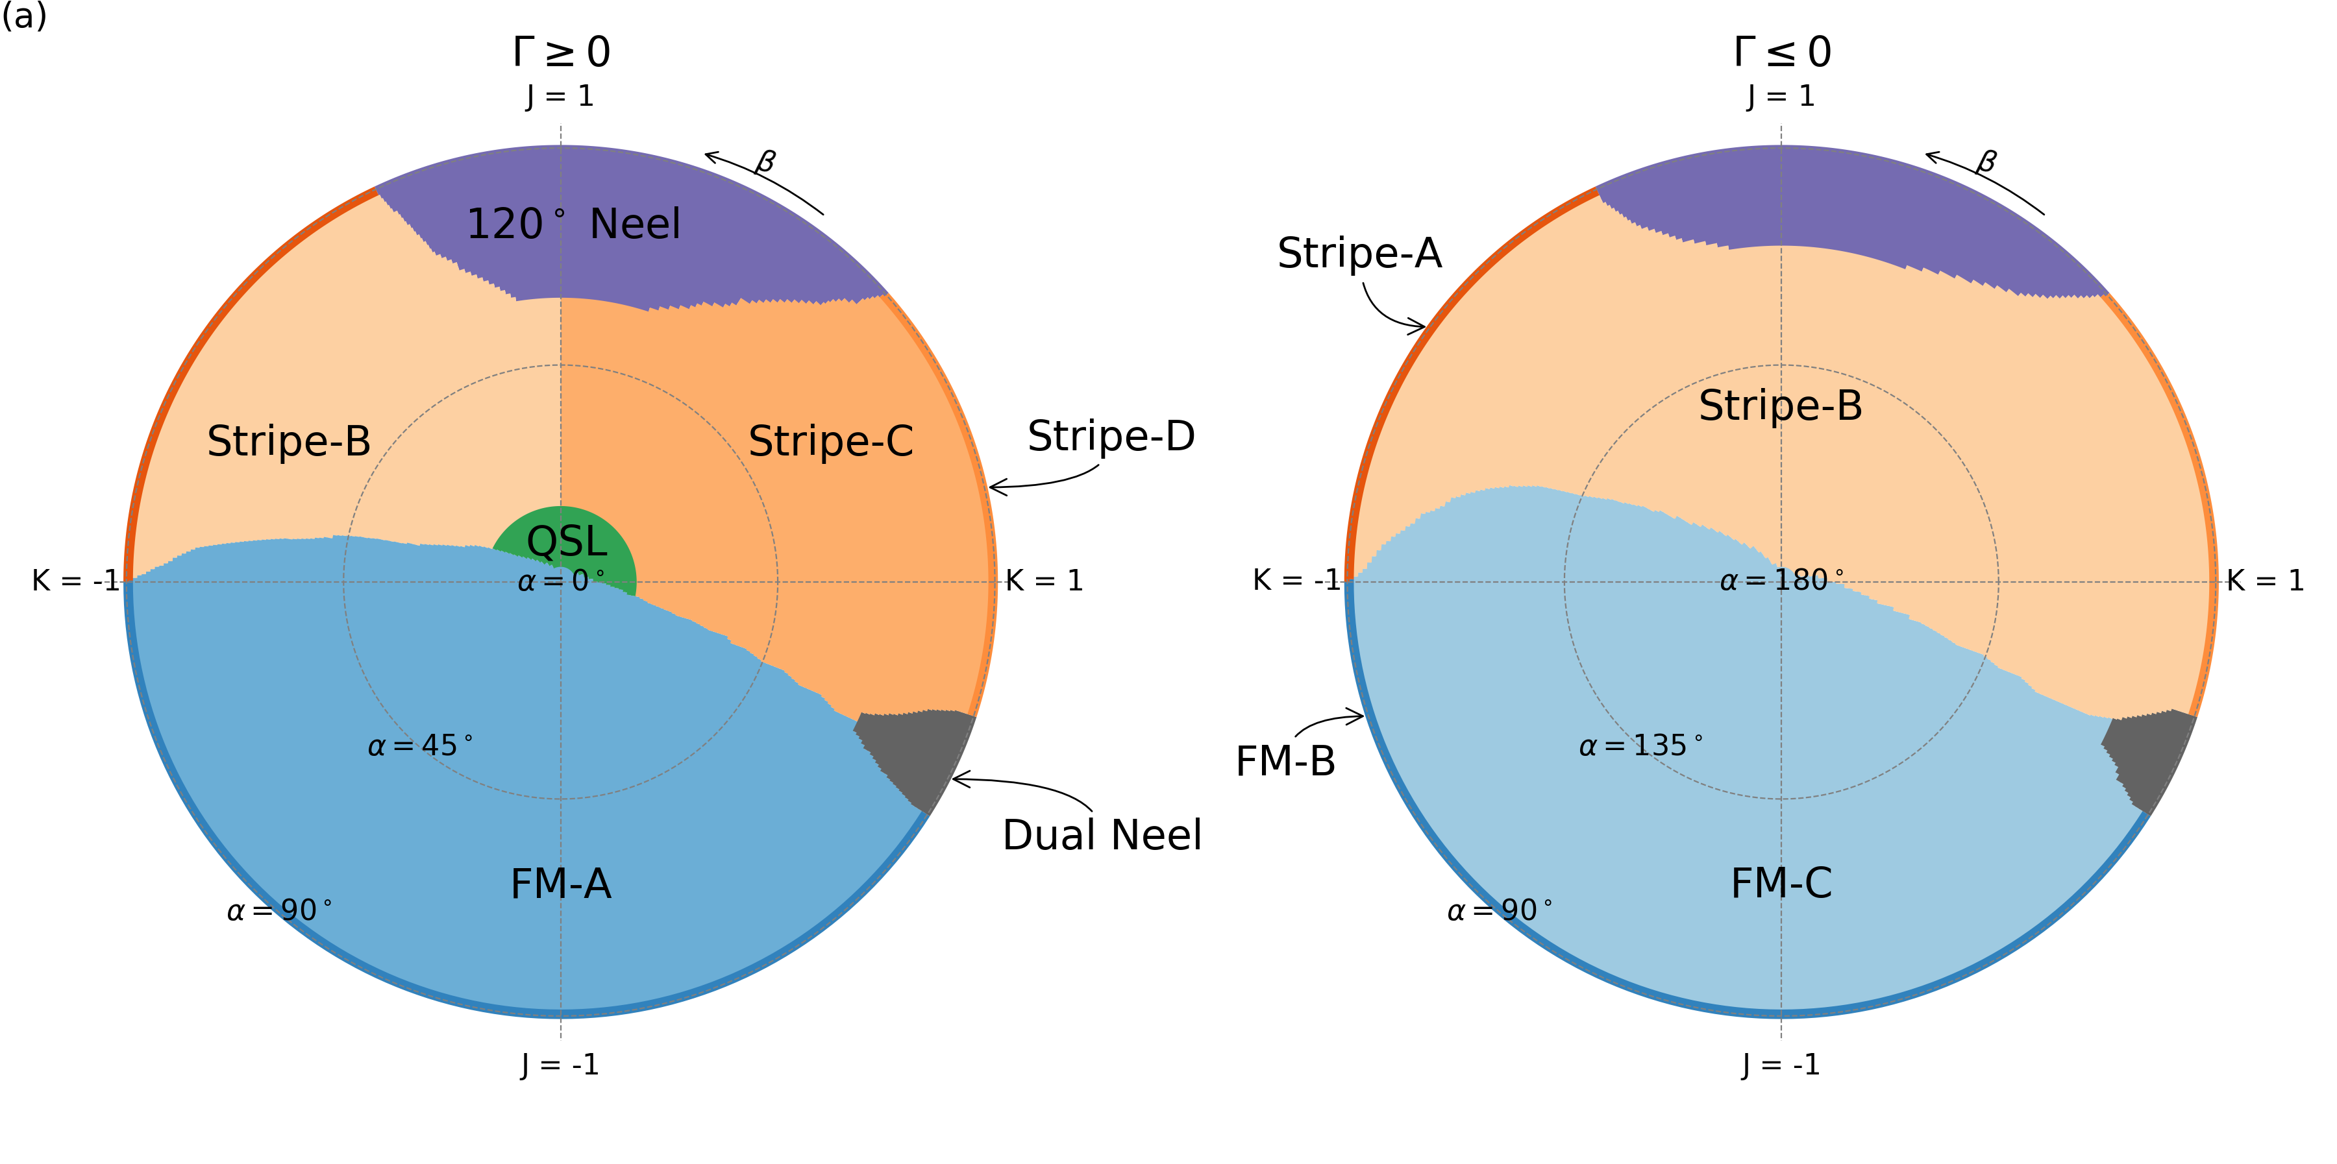
Global phase diagram

Slide 3
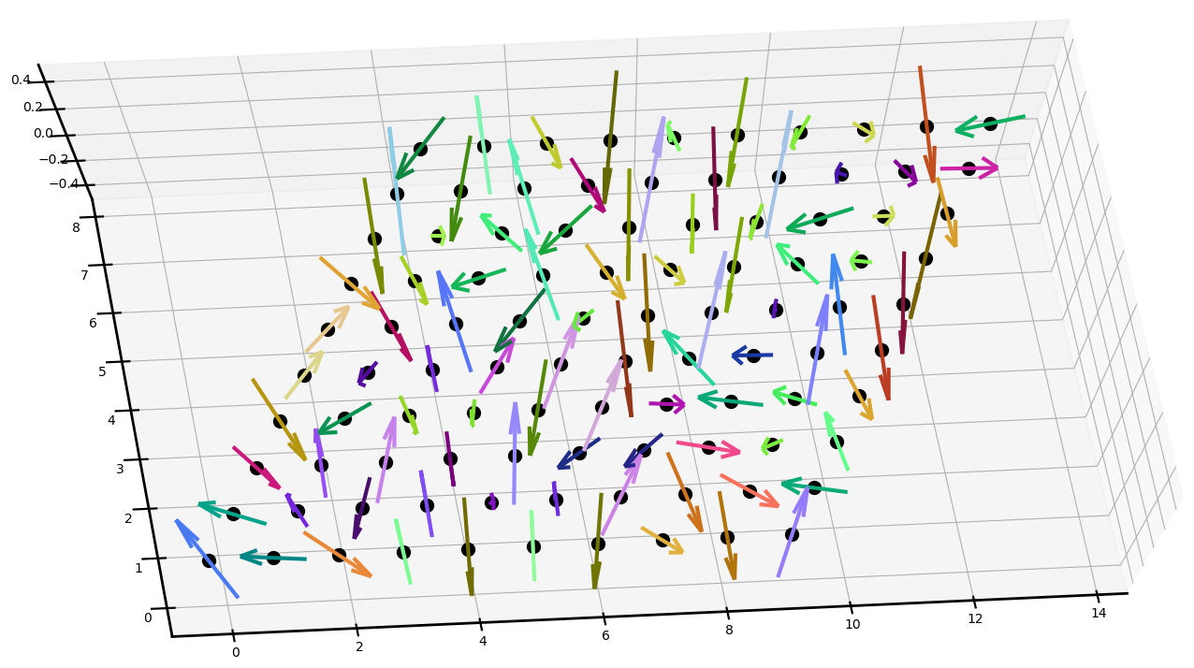
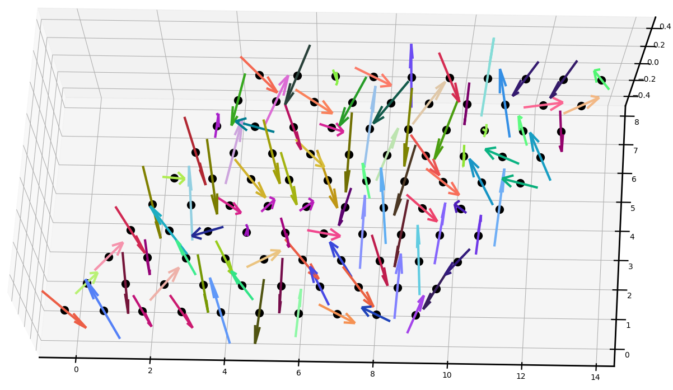
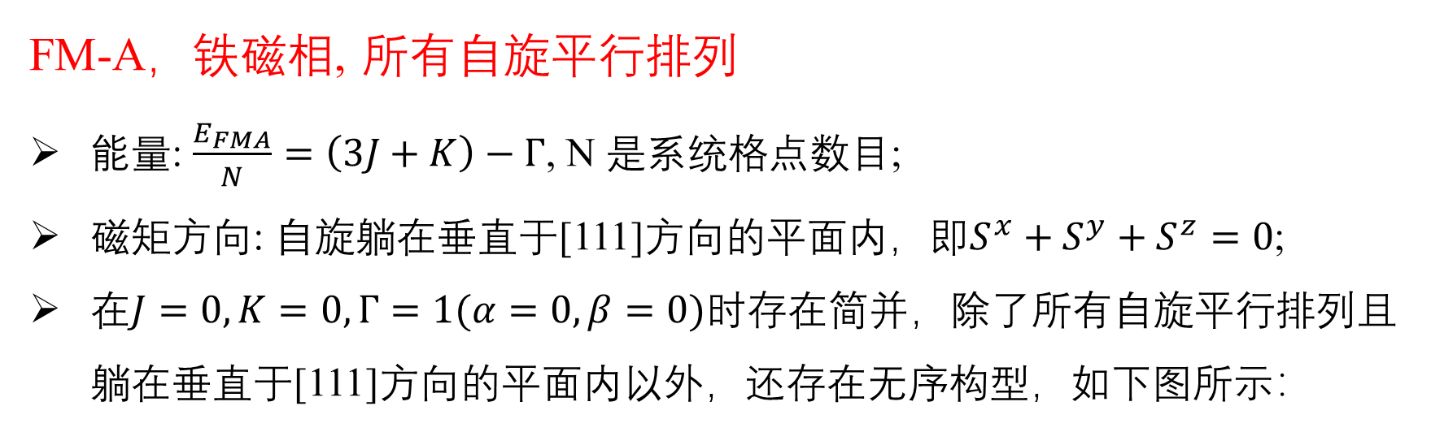
FM-A，铁磁相, 所有自旋平行排列
能量: $\frac{E_{FMA}}{N}=\left(3J+K\right)−Γ$, N 是系统格点数目;
磁矩方向: 自旋躺在垂直于[111]方向的平面内，即$S^{x}+S^{y}+S^{z}=0$;
在$J=0,K=0,Γ=1(α=0,β=0)$时存在简并，除了所有自旋平行排列且躺在垂直于[111]方向的平面内以外，还存在无序构型，如下图所示：

Slide 4
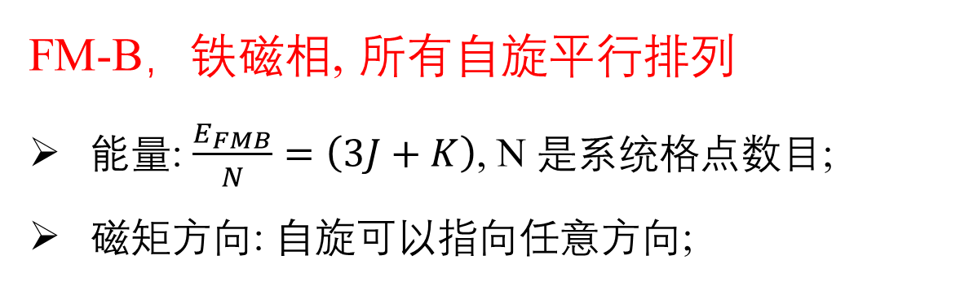
FM-B，铁磁相, 所有自旋平行排列
能量: $\frac{E_{FMB}}{N}=\left(3J+K\right)$, N 是系统格点数目;
磁矩方向: 自旋可以指向任意方向;

Slide 5
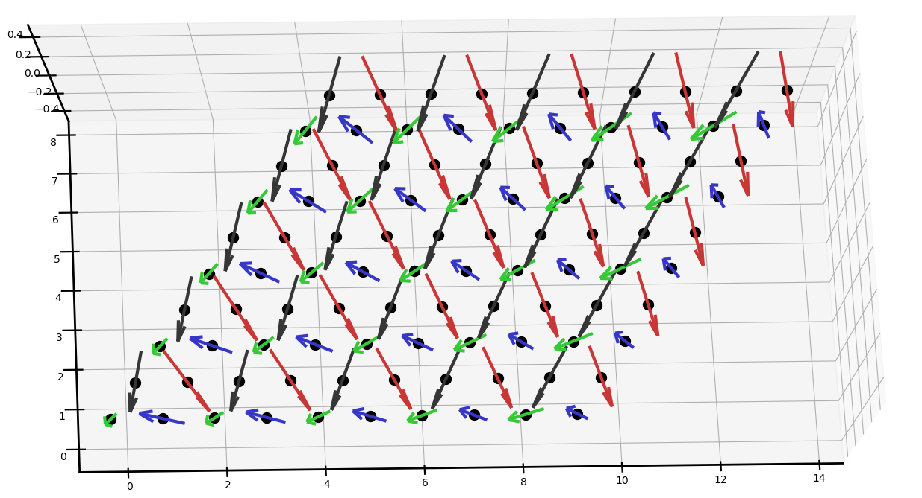
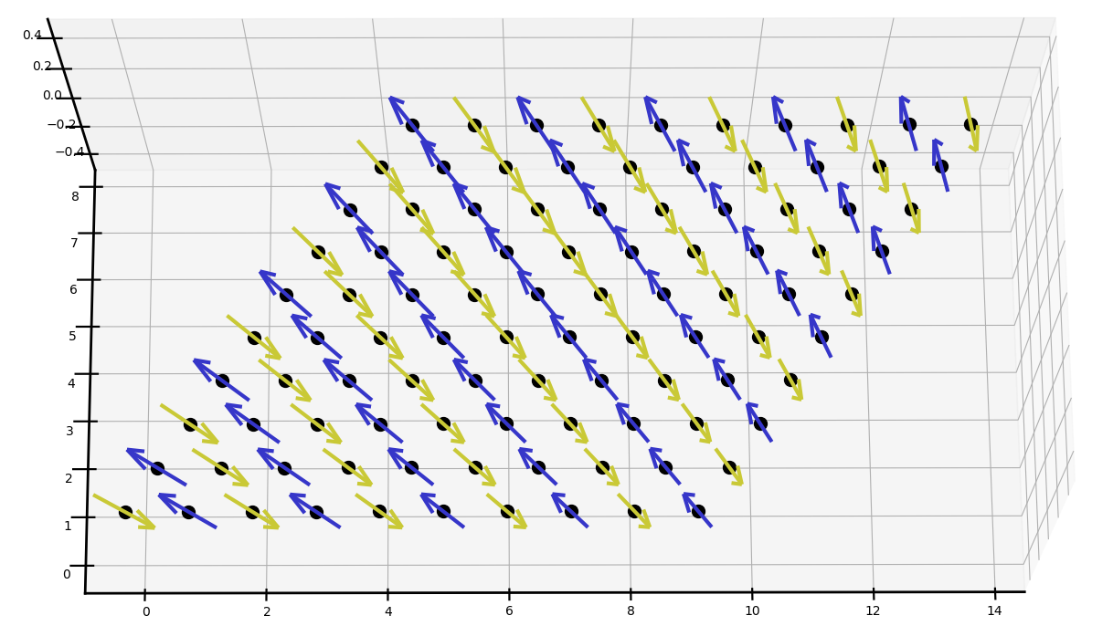
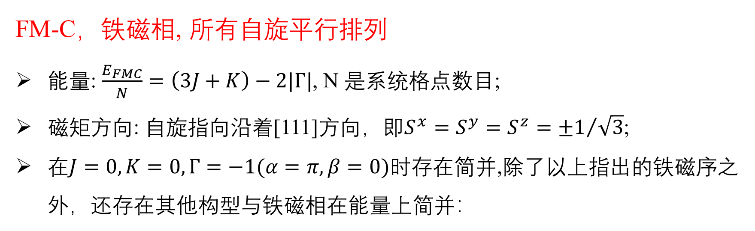
FM-C，铁磁相, 所有自旋平行排列
能量: $\frac{E_{FMC}}{N}=\left(3J+K\right)−2|Γ|$, N 是系统格点数目;
磁矩方向: 自旋指向沿着[111]方向，即$S^{x}=S^{y}=S^{z}={±1}/{\sqrt{3}}$;
在$J=0,K=0,Γ=−1(α=π,β=0)$时存在简并,除了以上指出的铁磁序之外，还存在其他构型与铁磁相在能量上简并：

Slide 6
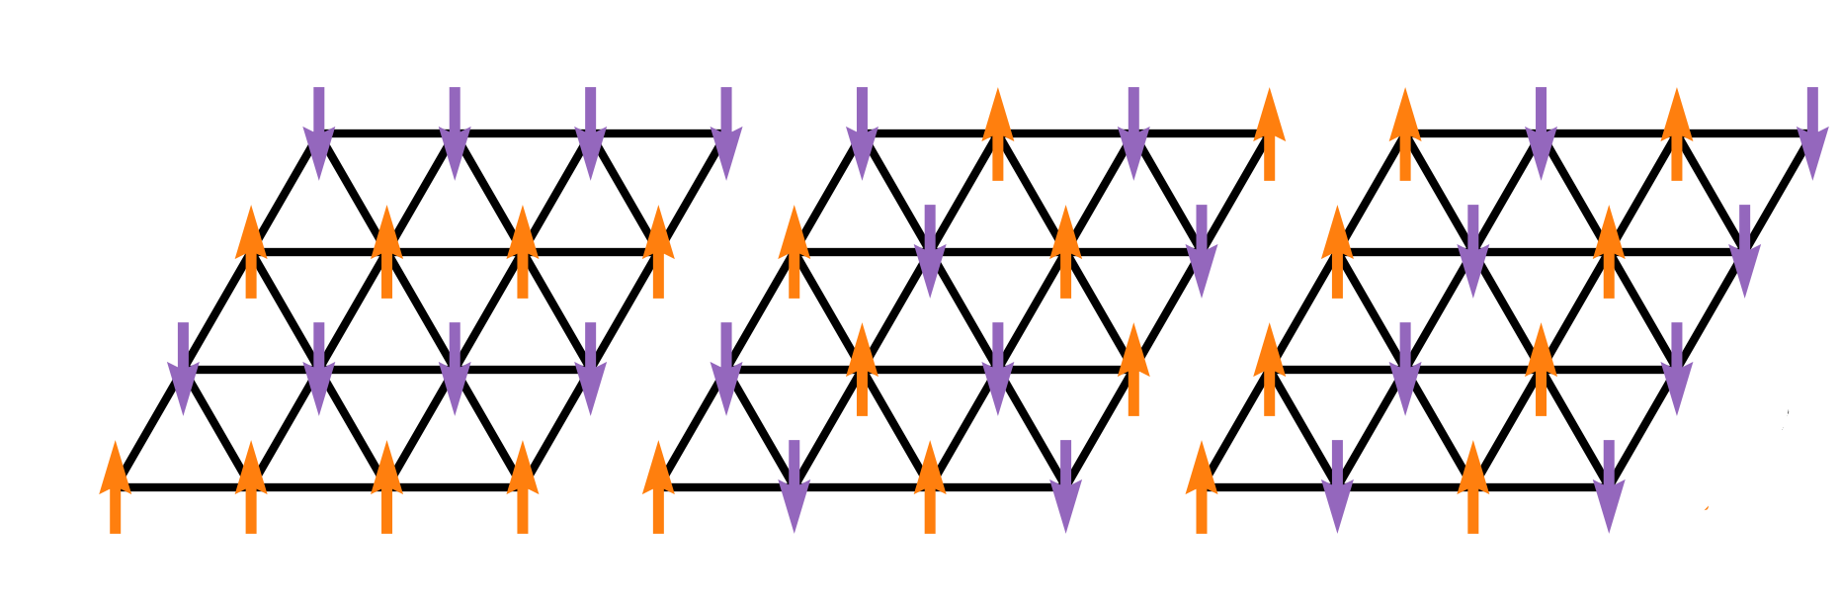
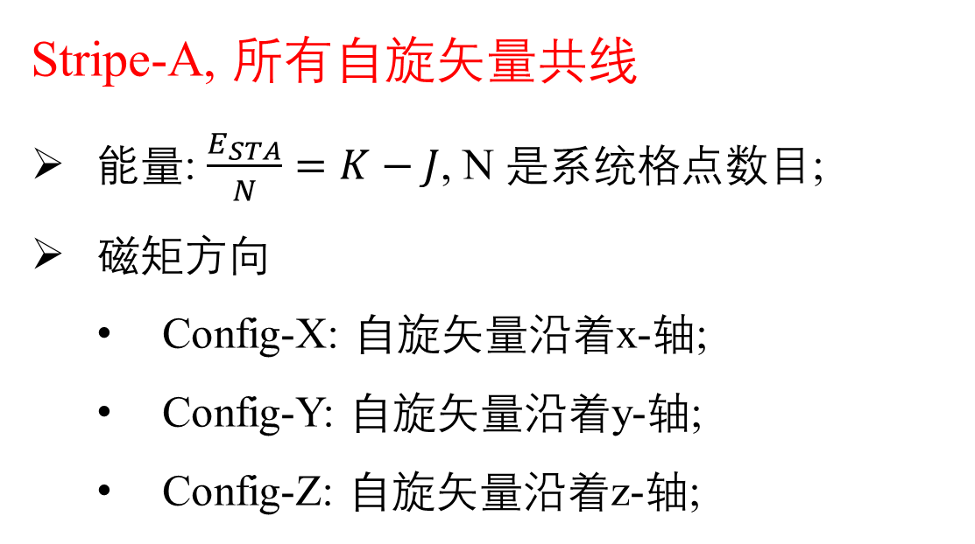
Stripe-A, 所有自旋矢量共线
能量: $\frac{E_{STA}}{N}=K−J$, N 是系统格点数目;
磁矩方向
Config-X: 自旋矢量沿着x-轴;
Config-Y: 自旋矢量沿着y-轴;
Config-Z: 自旋矢量沿着z-轴;
Config-X
Config-Y
Config-Z

Slide 7
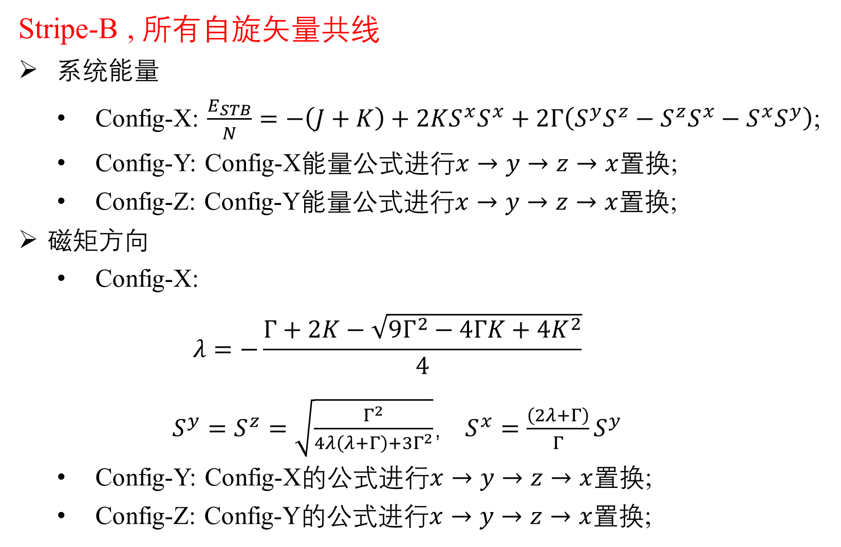
Stripe-B , 所有自旋矢量共线
系统能量
Config-X: $\frac{E_{STB}}{N}=−\left(J+K\right)+2KS^{x}S^{x}+2Γ\left(S^{y}S^{z}−S^{z}S^{x}−S^{x}S^{y}\right)$;
Config-Y: Config-X能量公式进行$x→y→z→x$置换;
Config-Z: Config-Y能量公式进行$x→y→z→x$置换;
磁矩方向
Config-X:
$$λ=−\frac{Γ+2K−\sqrt{9Γ^{2}−4ΓK+4K^{2}}}{4}$$
$S^{y}=S^{z}=\sqrt{\frac{Γ^{2}}{4λ\left(λ+Γ\right)+3Γ^{2}}}$， $S^{x}=\frac{\left(2λ+Γ\right)}{Γ}S^{y}$
Config-Y: Config-X的公式进行$x→y→z→x$置换;
Config-Z: Config-Y的公式进行$x→y→z→x$置换;

Slide 8
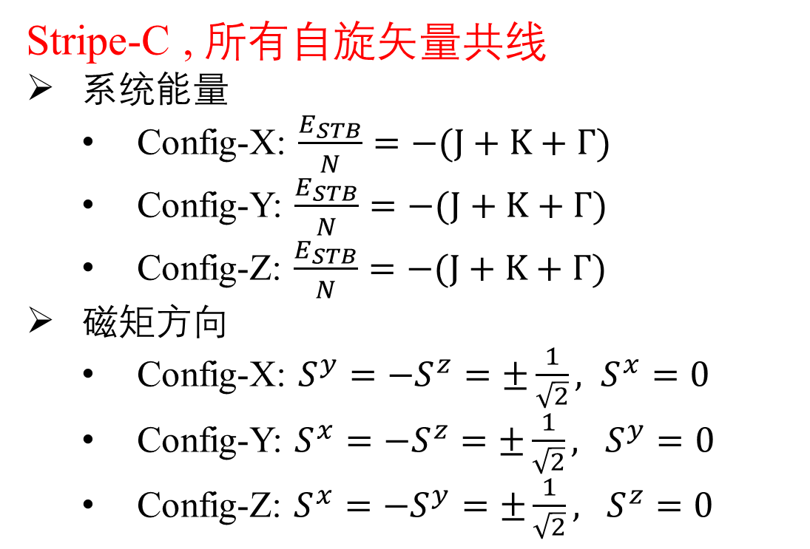
Stripe-C , 所有自旋矢量共线
系统能量
Config-X: $\frac{E_{STB}}{N}=−(J+K+Γ)$
Config-Y: $\frac{E_{STB}}{N}=−(J+K+Γ)$
Config-Z: $\frac{E_{STB}}{N}=−(J+K+Γ)$
磁矩方向
Config-X: $S^{y}=−S^{z}=±\frac{1}{\sqrt{2}}, S^{x}=0$
Config-Y: $S^{x}=−S^{z}=±\frac{1}{\sqrt{2}}, S^{y}=0$
Config-Z: $S^{x}=−S^{y}=±\frac{1}{\sqrt{2}}, S^{z}=0$

Slide 9
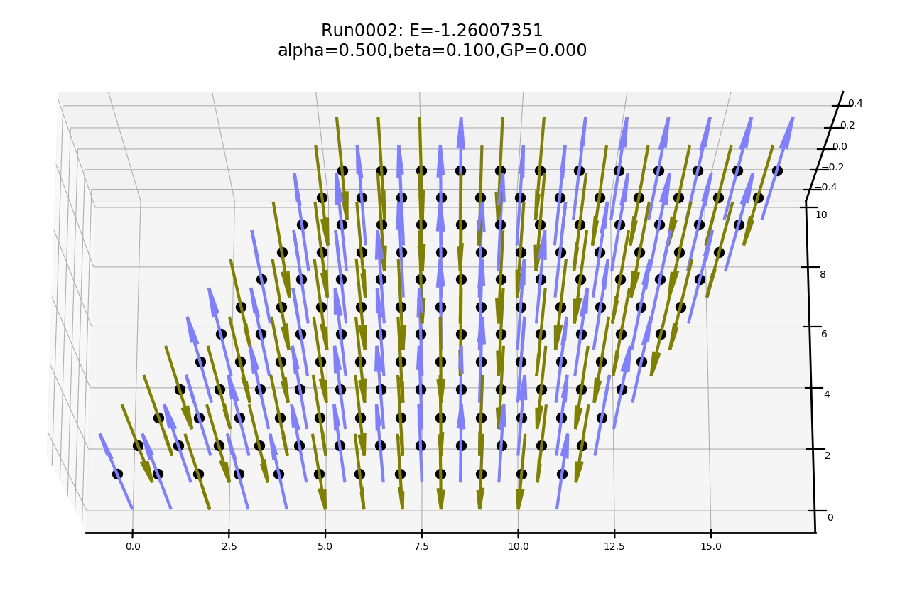
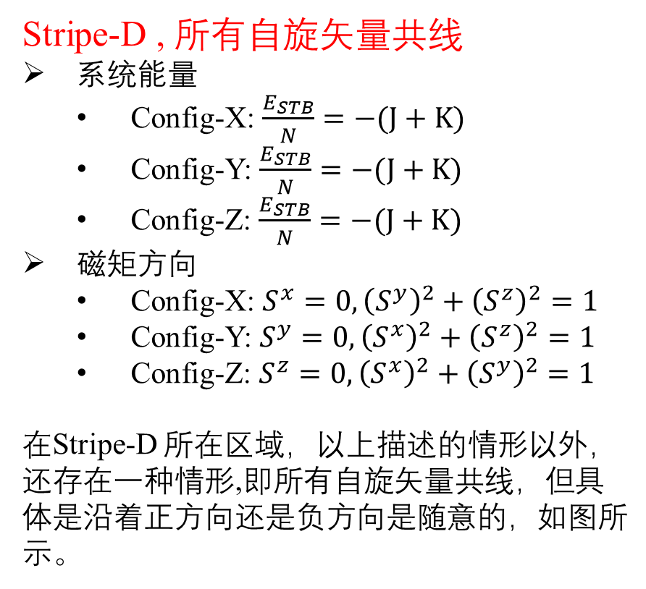
Stripe-D , 所有自旋矢量共线
系统能量
Config-X: $\frac{E_{STB}}{N}=−(J+K)$
Config-Y: $\frac{E_{STB}}{N}=−(J+K)$
Config-Z: $\frac{E_{STB}}{N}=−(J+K)$
磁矩方向
Config-X: $S^{x}=0, {\left(S^{y}\right)}^{2}+{\left(S^{z}\right)}^{2}=1$
Config-Y: $S^{y}=0, {\left(S^{x}\right)}^{2}+{\left(S^{z}\right)}^{2}=1$
Config-Z: $S^{z}=0, {\left(S^{x}\right)}^{2}+{\left(S^{y}\right)}^{2}=1$
在Stripe-D 所在区域，以上描述的情形以外，还存在一种情形,即所有自旋矢量共线，但具体是沿着正方向还是负方向是随意的，如图所示。

Slide 10
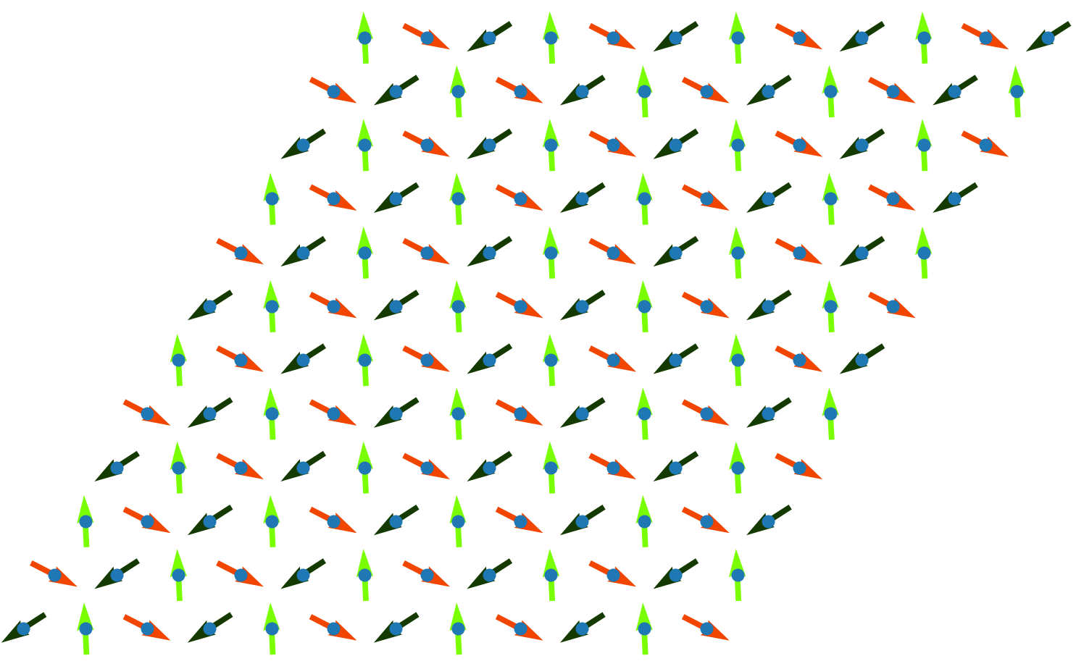
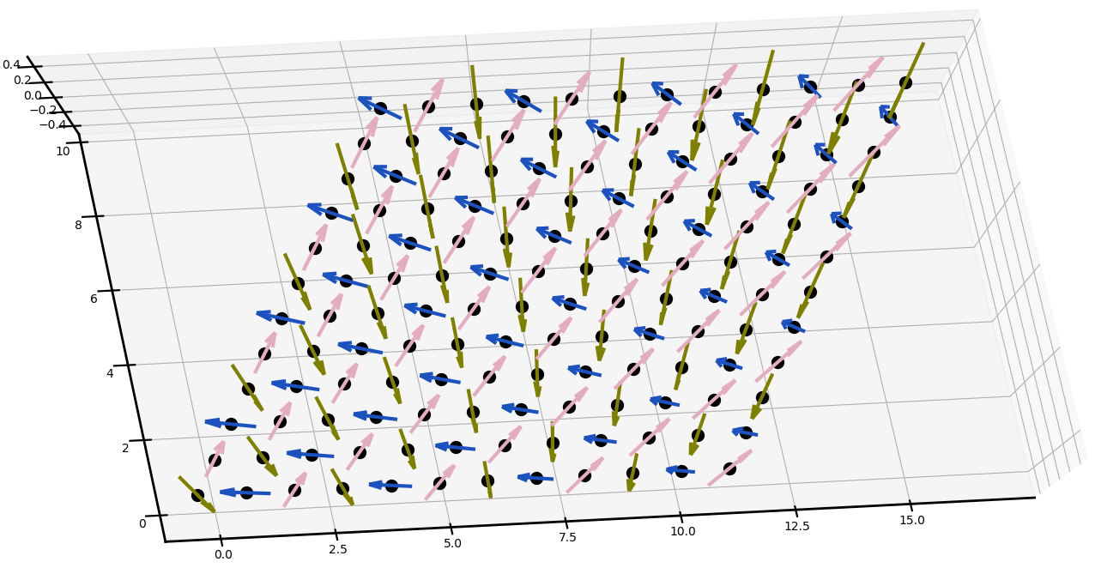
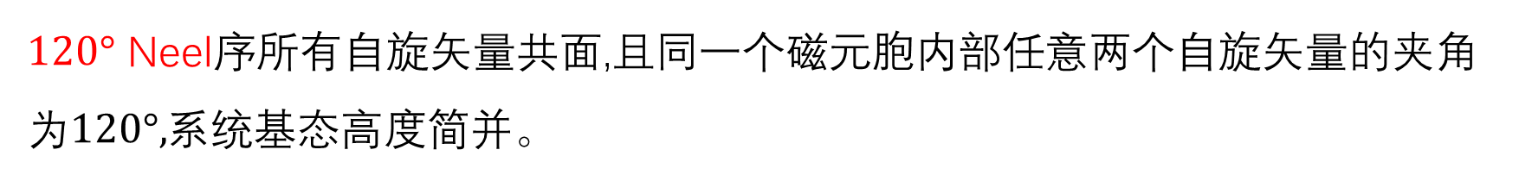
$120°$ Neel序所有自旋矢量共面,且同一个磁元胞内部任意两个自旋矢量的夹角为$120°,$系统基态高度简并。
所有自旋矢量躺在晶格平面内,同一种颜色代表相同自旋指向
所有自旋共面但与晶格平面有一定夹角,同一种颜色代表相同自旋指向

Slide 11
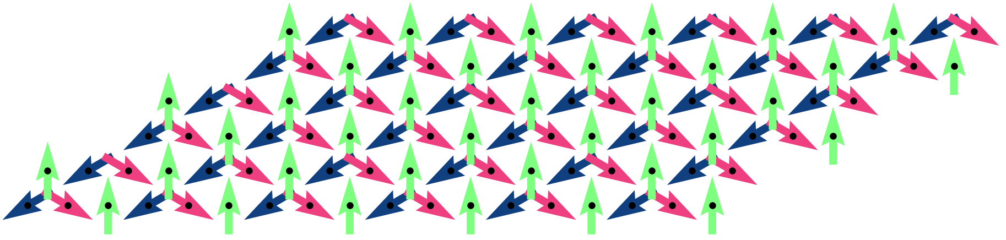
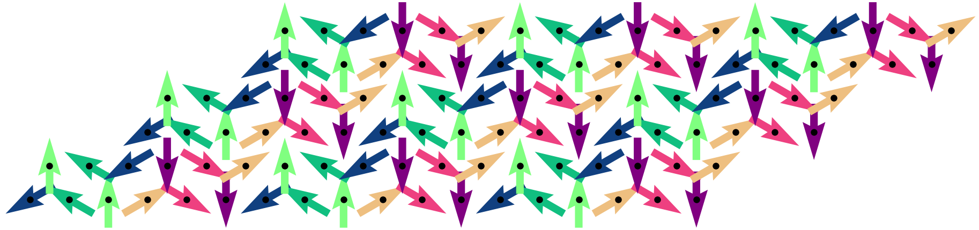
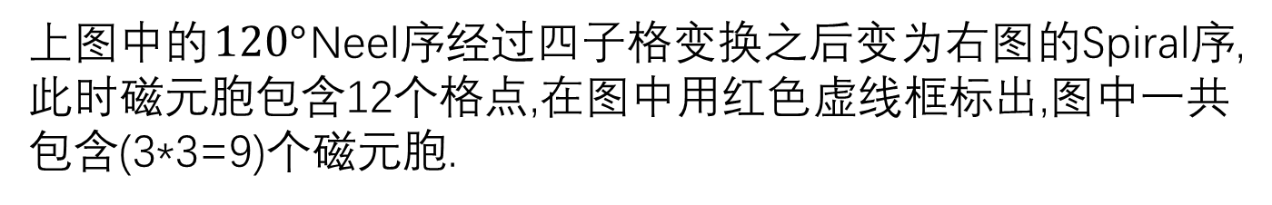
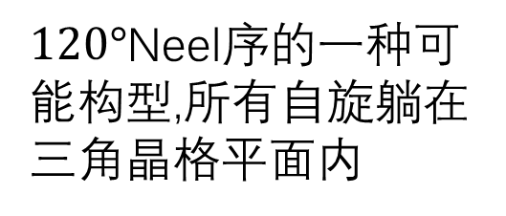
$Dual$ Neel序可由$120°$ Neel序经过四子格变换得到：
$120°$Neel序的一种可能构型,所有自旋躺在三角晶格平面内
上图中的$120°$Neel序经过四子格变换之后变为右图的Spiral序,此时磁元胞包含12个格点,在图中用红色虚线框标出,图中一共包含(3*3=9)个磁元胞.

Slide 12
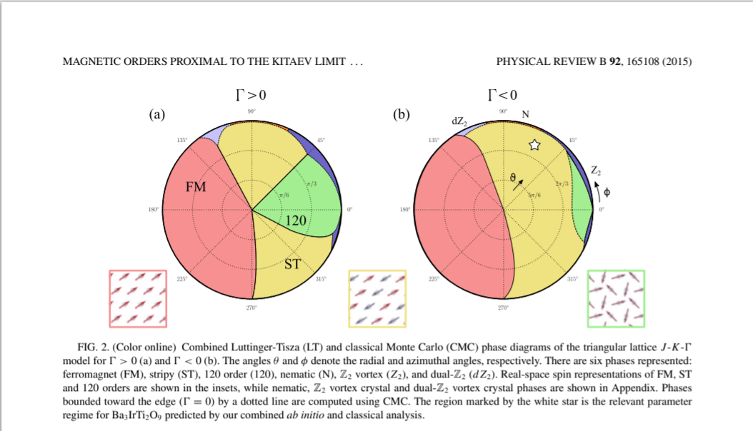
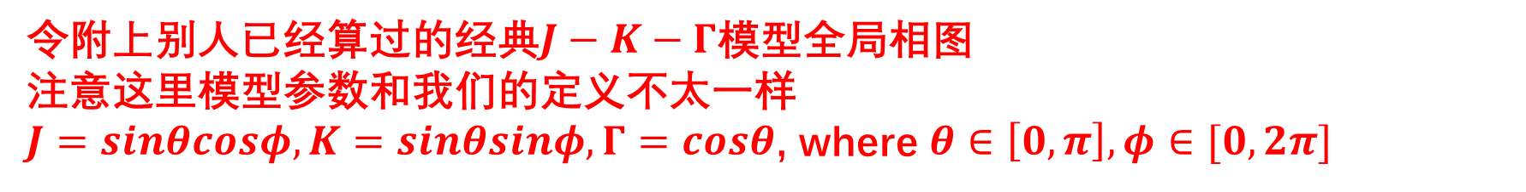
令附上别人已经算过的经典$J−K−Γ$模型全局相图
注意这里模型参数和我们的定义不太一样
$J=sinθcosφ, K=sinθsinφ, Γ=cosθ$, where $θ∈\left[0,π\right], φ∈[0, 2π]$

